Slide 1
NLP在豆瓣标签系统 的应用
豆瓣算法工程师 曾俊瑀
junyu.zeng@gmail.com
douban id : knighter
2013.10.26

Slide 2
什么是标签
标签的作用
标签的提取
标签的整合
总结与思考

Slide 3
什么是标签
标签的作用
标签的提取
标签的整合
总结与思考

Slide 4
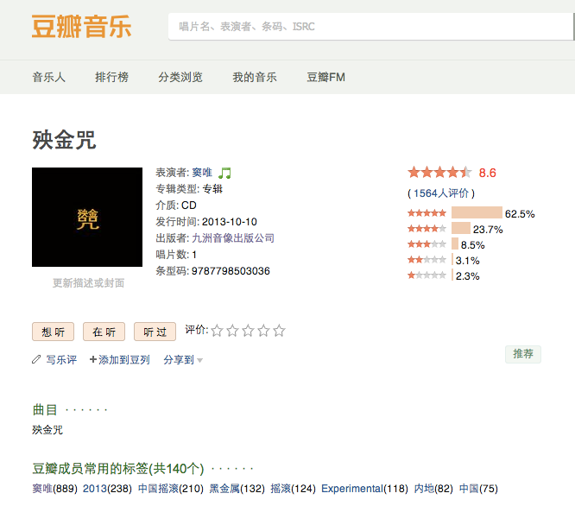
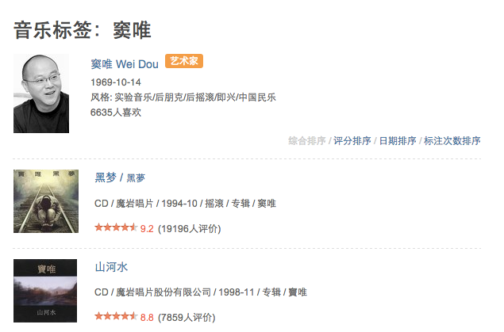
什么是标签
用户视角

Slide 5
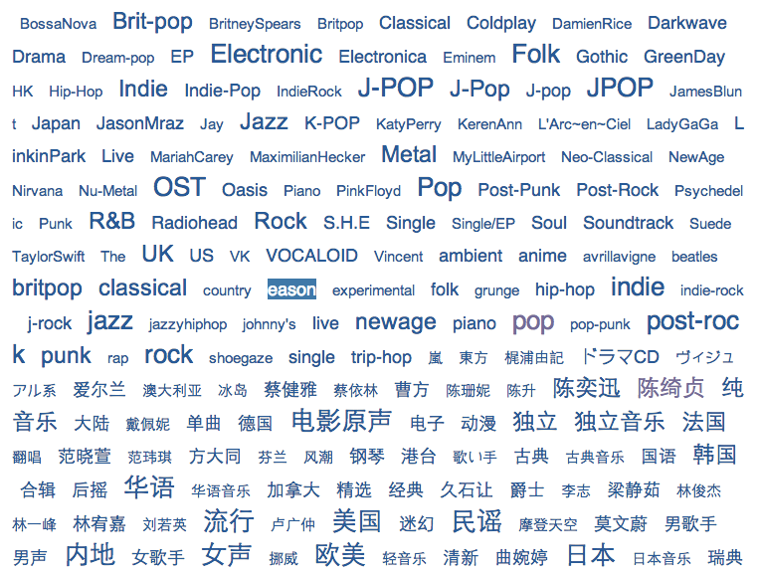
什么是标签
系统视角

Slide 6
什么是标签
一个有意义的片断
具有信息量
可被用户理解和使用
相对独立的语法成分：词或短语
文本长度和信息量的平衡
以简要的方式反映较多的内容
由使用和展示方式决定

Slide 7
什么是标签
标签的作用
标签的提取
标签的整合
标签的特点

Slide 8
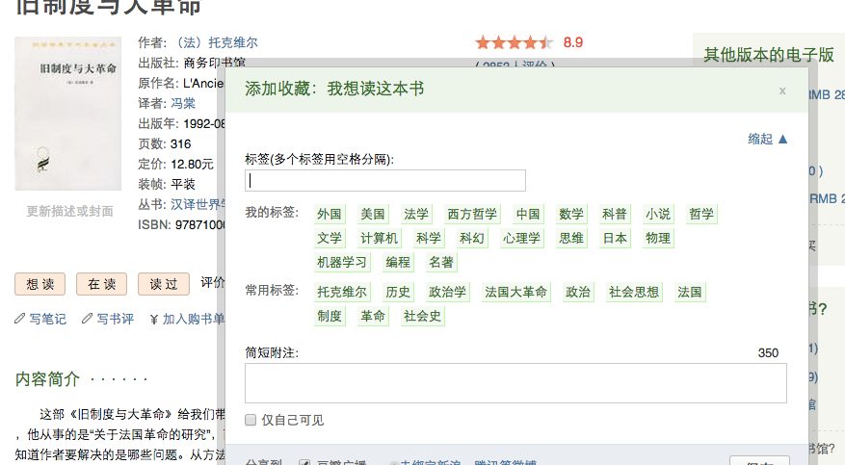
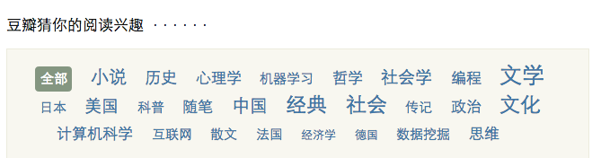
标签的作用
标签预测
用户画像
标签推荐
热点发现

Slide 9
什么是标签
标签的作用
标签的提取
标签的整合
总结与思考

Slide 10
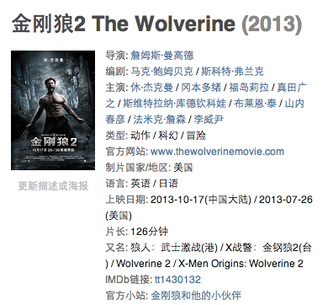
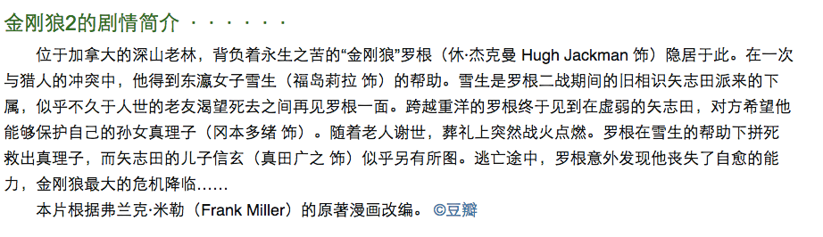
标签的提取
标题
导演
主演
类型
别名
剧情简介

Slide 11
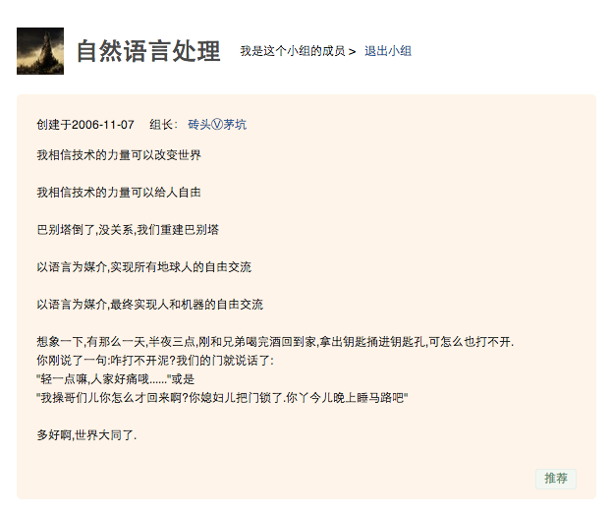
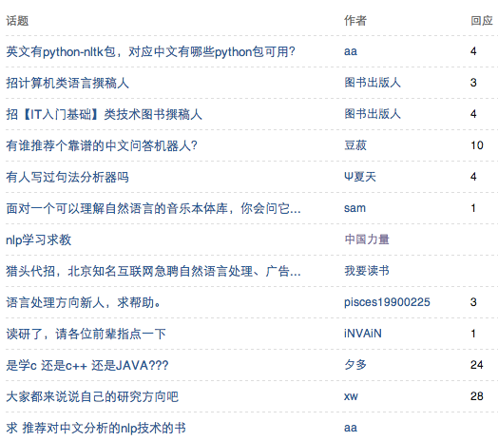
标签的提取
小组标题
小组帖子
小组简介

Slide 12
标签的提取
词库构建
原始文本
中文分词
词性标注
标签集
标签选择

Slide 13
标签的提取
条目元信息
外部资源
维基百科/维基字典
词库构建
生成候选词
内部词库
词的独立性

Slide 14
标签的提取
词库构建
外部资源
元信息词列表
书名，电影名，出版社，作者，译者，歌手，演员，导演
维基百科
文本中的实体词
维基字典
维基百科中不包含的形容词等

Slide 15
标签的提取
词库构建
内部词库
使用N-gram生成候选词
我在豆瓣工作
在豆，瓣工，豆瓣工
豆瓣，工作
计算词的内部独立性
P(豆瓣) >> P(豆)*P(瓣)
计算词的外部独立性

Slide 16
示例
个么 吗的 我人 人个
大我 有是 的里 求的
的为 个已 我哪 我租
溶咖 陈奕 豆瓣电
速溶咖 百事可 贝叶
曼哈 农夫山 潘多
国际主 瓣电 邻广
桎梏 揶揄 蹒跚 缱绻
袈裟 徜徉 纨绔 憔悴
邯郸 霹雳 璀璨 骷髅
陈奕迅 速溶咖啡
豆瓣电台 百事可乐
贝叶斯 曼哈顿
农夫山泉 潘多拉

Slide 17
标签的提取
词库构建的优点
无监督/半监督
词典的准确率较高
可以发现新词
符合豆瓣语料的词频分布

Slide 18
标签的提取
中文分词
规则+匹配
条件随机场
词性标注
用词性筛除无实意的候选词
实词：含有实际意义的词语
虚词：没有完整的词汇意义，但有语法功能
名词、动词、形容词 > 副词、代词

Slide 19
标签的提取
标签选择
UGC标签的词频特征
被用户标注过的次数
使用过该标签的用户数
该标签所属的条目数

Slide 20
标签的提取
标签选择
TF/IDF
TextRank
类似于PageRank
基于图的排序算法
使用窗口内共现作为link
主题模型
精度更高但较为费时

Slide 21
什么是标签
标签的作用
标签的提取
标签的整合
总结与思考

Slide 22
标签的整合
合并同义词
<我的奋斗>
罗永浩 -- 老罗 -- 罗胖子
豆瓣日志
拉丁文 -- 拉丁语
夏代 -- 夏朝
豆瓣小组
男盆友 -- 男朋友 -- 蓝盆友
⓾ -- ➉ -- ➓ -- 10

Slide 23
标签的整合
合并同义词
实体链接（Entity Linking）
相似度计算
外部资源（维基百科等）
词共现
其他方法
DNN：word2vec

Slide 24
标签的整合
标签分类
电影类型：剧情 动作 爱情 科幻 动画 悬疑 惊悚
地区：美国 香港 台湾 日本 韩国 英国 法国
科技：互联网 科普 科学 交互 设计 通信

Slide 25
标签的整合
标签分类的方法
词性标注
外部资源
人工工作

Slide 26
标签的整合
构建标签树
扁平结构 -> 层次结构
全局的标签树不依赖于具体的信息源
有助于跨类别的推荐

Slide 27
什么是标签
标签的作用
标签的提取
标签的整合
总结与思考

Slide 28
什么是标签
标签的作用
标签的提取
标签的整合
总结与思考

Slide 29
总结与思考
标签 vs 分类
multi-label与multi-class
区别：
可以为一个对象分配多个标签，而只归于一类
实际应用中：类别是固定的，需要的训练数据更规范
标签预测也可以当做多分类问题来解决
类别不均衡
类的个数过多
新的类别不好处理

Slide 30
总结与思考
标签 vs 文本摘要
文本摘要
以自然语言的句子为基本单位
句子合成方法不够成熟
使用和展示的方式有限
用户不大可能写摘要
都是文本长度与信息量的平衡
面向的对象都可以是人(用户)

Slide 31
总结与思考
标签 vs 隐层特征
都可以用于推荐
白盒 vs 黑盒
隐层特征(Latent Factor)：
可以用标签生成
面向的对象是机器：不具有直接的可解释性
性能可能有提升
维度、计算量

Slide 32
标签选择
特征
分类
标签树
文本摘要
标签
词共现
中文分词
自然语言处理
同义词
词性标注
词库构建
外部资源
维基百科

Slide 33
讨论
非结构化文本信息的挖掘——让机器“理解”文本
随着互联网的发展，互联网上的文本信息成为了知识获取（维基百科），信息获取（新闻网站）和传播（SNS）的重要途径，而其中大部分都是非结构化的文本信息。
为了让机器“理解”文本，需要对互联网中海量的非结构化文本信息进行挖掘，欢迎大家一起讨论非结构化文本挖掘的各项技术，例如网页信息抽取，短文本处理，关系抽取，实体识别等等。

Slide 34
谢谢！

